Slide 1
Modelado de sistemas de control y producción de aerogeneradores utilizando algoritmos de inteligencia artificial basados en redes neuronales.

Slide 2
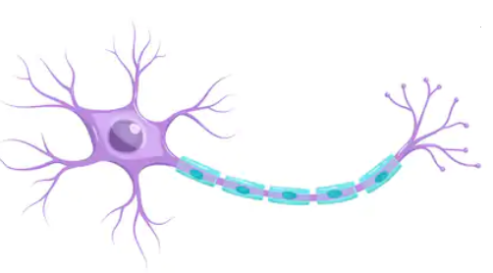
¿Qué es una red neuronal artificial?
Entradas
Salidas
2

Slide 3
¿Qué es una red neuronal artificial?
b
x₁
x₂
f(w₁x₁,w₂x₂,…,w_{n}x_{n},b)
y
x_{n}
3

Slide 4
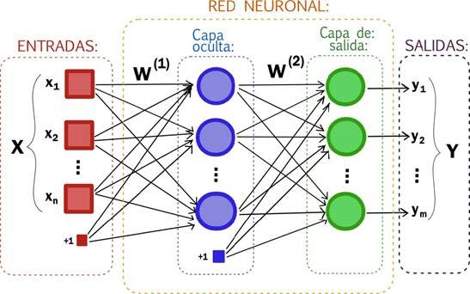
¿Qué es una red neuronal artificial?
4

Slide 5
Presentación del problema
Velocidad de viento
Desviación estándar
Potencia
Temperatura
5

Slide 6
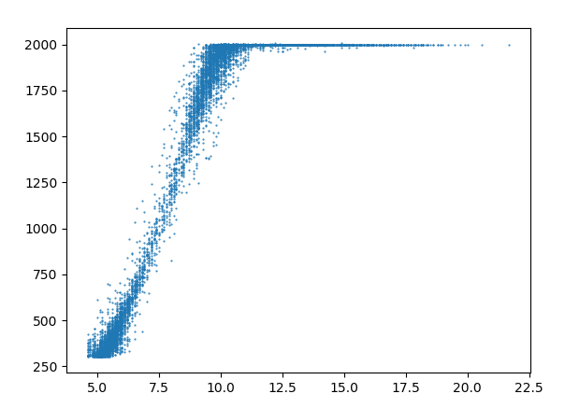
Presentación del problema
Filtros:
Datos incompletos para todas la variables
Estado del sistema
Consigna de potencia
Viento mayor a 4,5m/s.
Potencia mayor a 300kW.
Filtro de banda envolvente
6

Slide 7
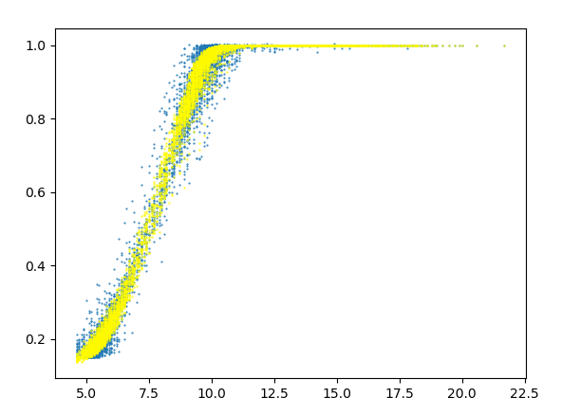
Entrenamiento del modelo
7

Slide 8
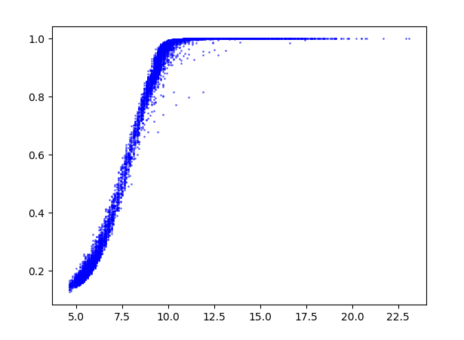
Predicción
8

Slide 9
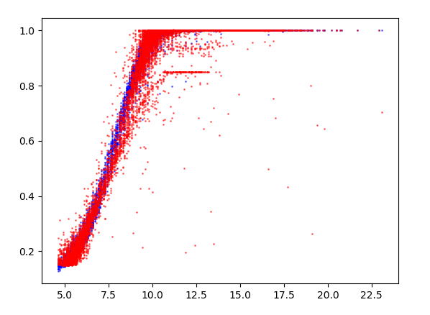
Comparación
9

Slide 10
Comparación
10

Slide 11
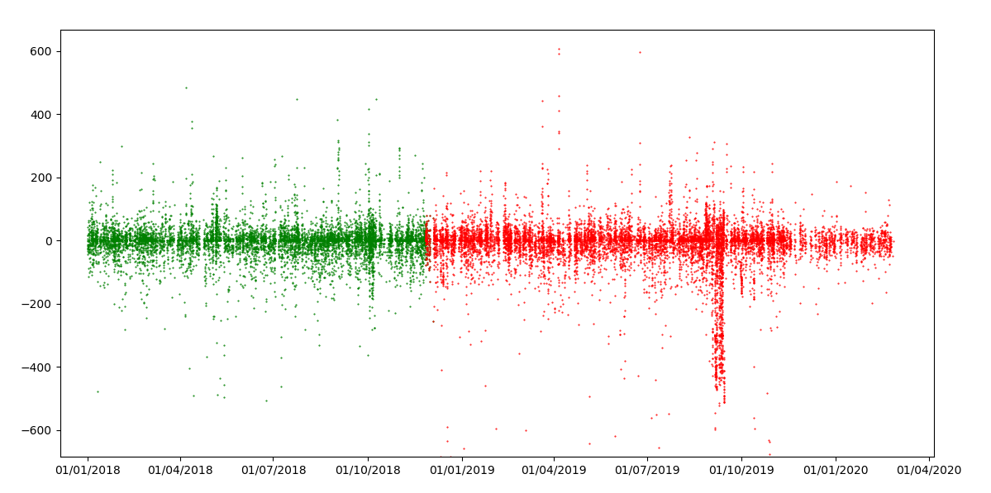
Resultados
11

Slide 12
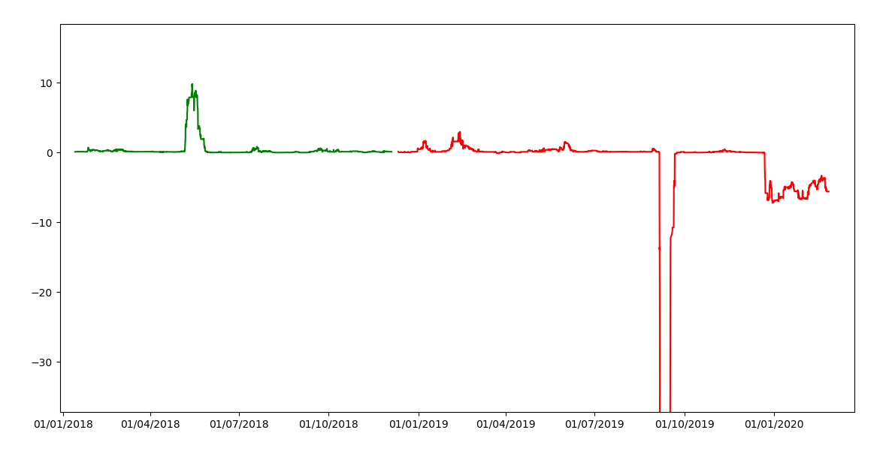
Resultados
12

Slide 13
Modelado de ángulo de pala
Velocidad de viento
Desviación estándar
Pitch
Temperatura
13

Slide 14
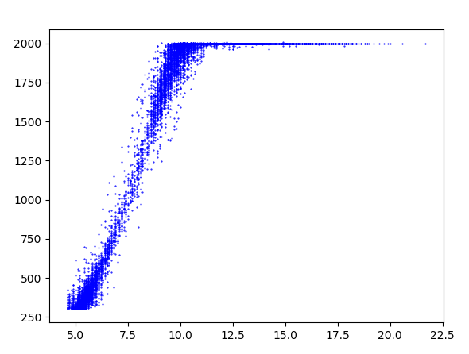
Modelado del pitch
14

Slide 15
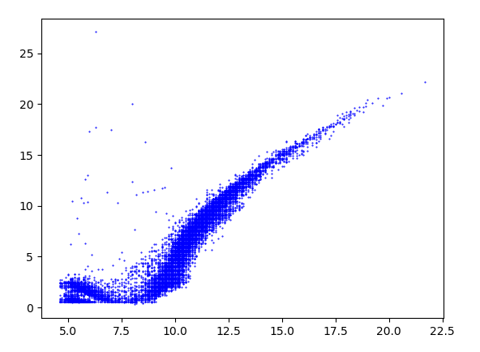
Modelado del pitch
15

Slide 16
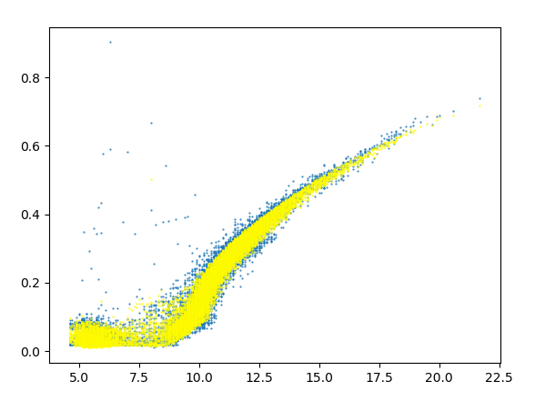
Entrenamiento del modelo
16

Slide 17
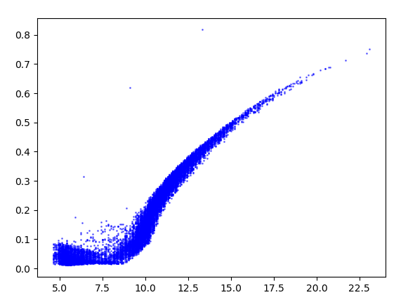
Predicción
17

Slide 18
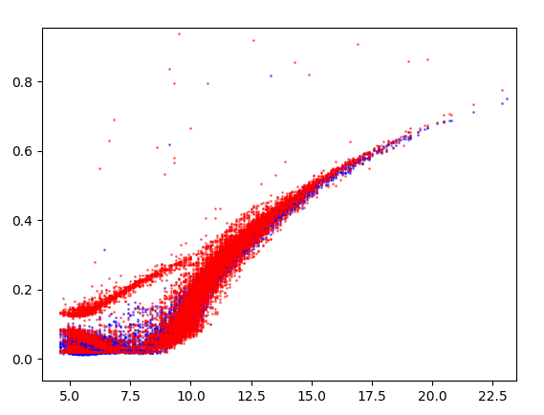
Comparación
18

Slide 19
Predicción
19

Slide 20
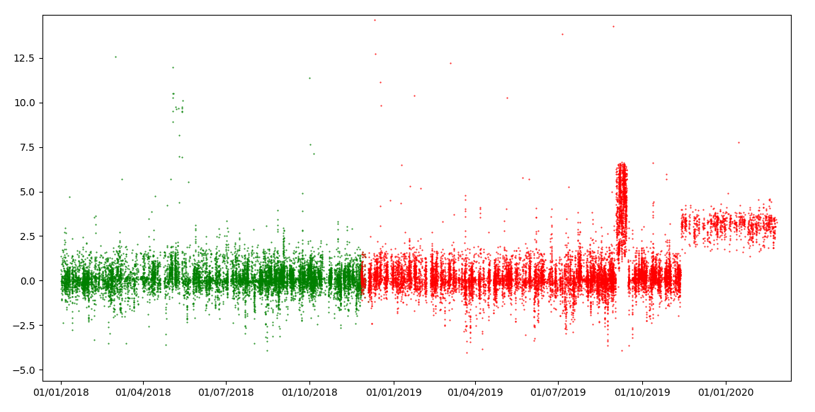
Resultados
20

Slide 21
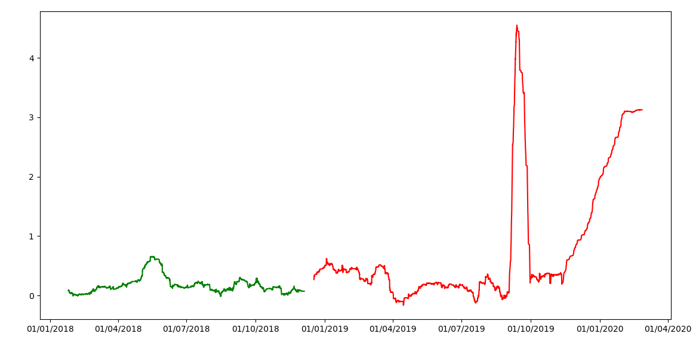
Resultados
21

